Slide 1
113學年度開學日
花博思科
科任教師：蔣銘益
教授科目：3~6年級電腦

Slide 2
教材
三年級：Google遨遊網路天空（無限可能）
四年級：scratch 3（巨岩）
五年級：micro bit（巨岩）
六年級：威力導演16（無限可能）
補充教材：大佳國小AR、Pagamo

Slide 3
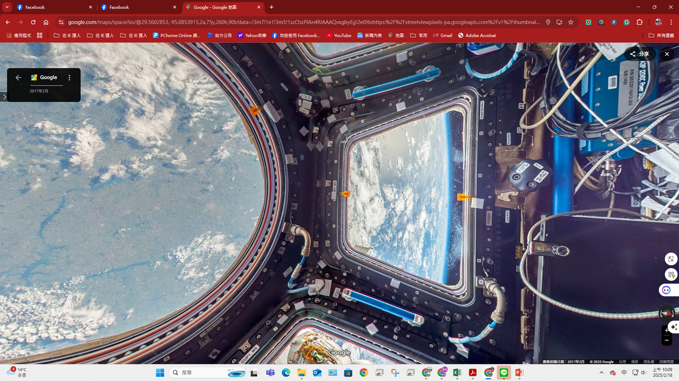
課程介紹
三年級：
Google遨遊網路天空

Slide 4
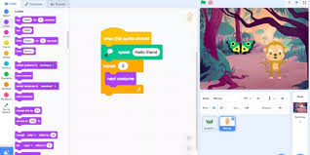
課程介紹
四年級：Scratch 3

Slide 5
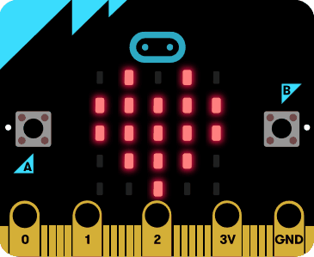
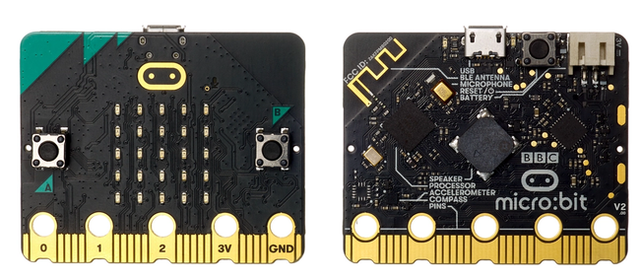
課程介紹
五年級：
Micro bit

Slide 6
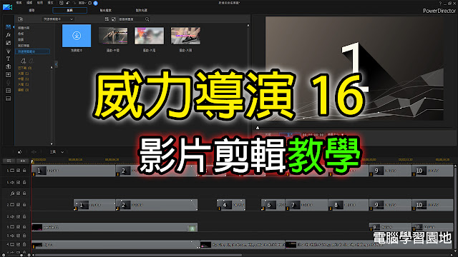
課程介紹
六年級：
威力導演16

Slide 7
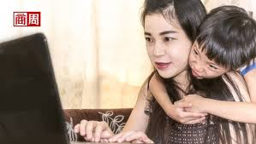
111學年度開學日
關心使用設備情形並協助
讚美好表現
家長配合項目

Slide 8
評量方式
作品：40%
作業：20%
課堂參與：30%
協助同學：10%

Slide 9
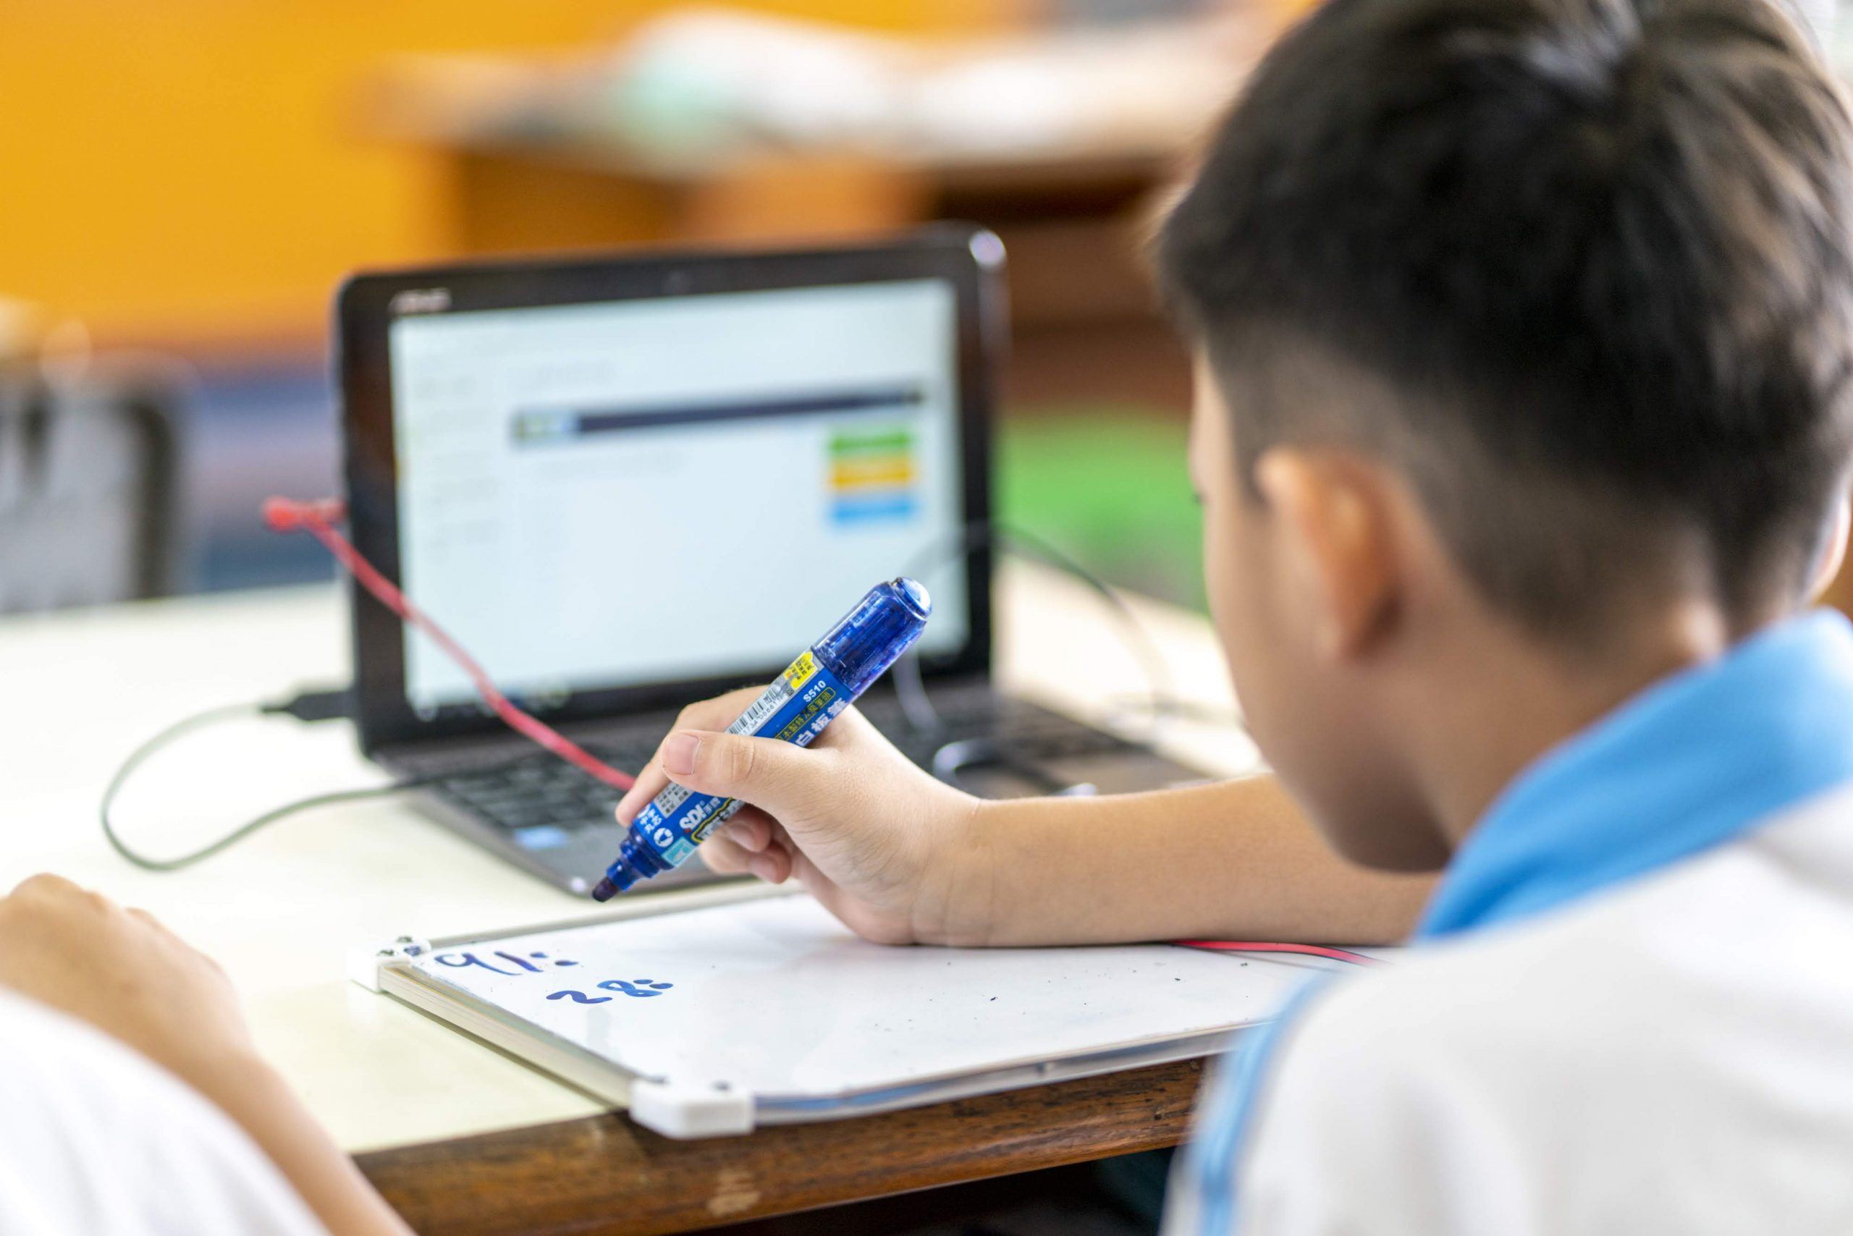
善用科技
快樂學習
謝謝

